Slide 1
Космологические эффекты многомерной нелинейной гравитации
Диссертационная работа на соискание ученой степени кандидата физико-математических наук
Никулин Валерий Владимирович
Специальность: 1.3.15 – «Физика высоких энергий»
Научный руководитель: проф. д.ф.-м.н. Рубин С.Г.
Notes:
Проявление неоднородных доп. Измерений в физике ранней Вселенной

Slide 2
План доклада
Введение
Цели и задачи диссертации
Актуальность многомерной нелинейной гравитации
Научная новизна
Глава 1. Механизм генерации барионного числа в ранней Вселенной
Глава 2. Механизм рождения первичных черных дыр в ранней Вселенной
Глава 3. Инфляционные ограничения на параметры доп. пространства
Заключение

Slide 3
Введение
Актуальность темы, Цель работы и
выносимые на защиту положения

Slide 4
Цель и задачи
Цель: Объяснение наблюдаемых космологических явлений в рамках подхода к описанию ранней Вселенной, основанного на многомерной нелинейной гравитации, и постановка ограничений на её параметры.
Разработка модели генерации и высвобождения барионного числа на инфляционной стадии Вселенной.
Разработка чисто гравитационного механизма образования и кластеризации первичных черных дыр.
Получение космологических ограничений на теории с компактным дополнительным пространством.

Slide 5
Многомерные теории
Впервые были предложены Калуцей и Клейном [Kaluza, 1921; Klein, 1926] с целью объединения гравитации и электромагнетизма:
Позволяют сокращать расходимости (но не все) при квантовании общей теории относительности.
Позволяют решить проблему иерархии [Randall, 1999]
Позволяют объяснить происхождение симметрии Стандартной модели [Witten, 1981]
Являются основой таких подходов как Теория струн [Dienes, 1997], Многомерная Супергравитация [Nahm, 1999] и других попыток построить квантовую гравитацию.
…
(1)

Slide 6
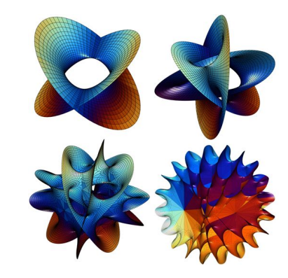
Дополнительные измерения
Большие доп. Измерения (браны)
компактные доп. измерения
Рис. 2. Компактное дополнительное пространство.
Может иметь хитроумную симметрию.
Рис. 1. Мир на бране. Только гравитоны
могут покинуть 3-мерное пространство.
…
(2)

Slide 7
Спонтанная компактификация
(3)
(4)
Обеспечение стабильности компактного дополнительного пространства:
Дополнительные стабилизирующие поля материи [Carroll, 2002]: $$T_{μν}≠0$$
Нелинейная модификация гравитационного действия [Bronnikov, 2006] – $$f(R)$$-гравитация:
(5)

Slide 8
Нелинейная гравитация – f(R)
Квадратичные поправки$$\sim R^{2}$$ в эффективной гравитационной теории должны возникать при квантовании.
Самая успешная модель космологической инфляции основана на $$f(R)$$-гравитации [Starobinsky, 1980]:
Рис. 3. Ограничения на модели инфляции по данным [Planck, 2018]. Модель Старобинского лежит в самом центре ограничений.
(6)

Slide 9
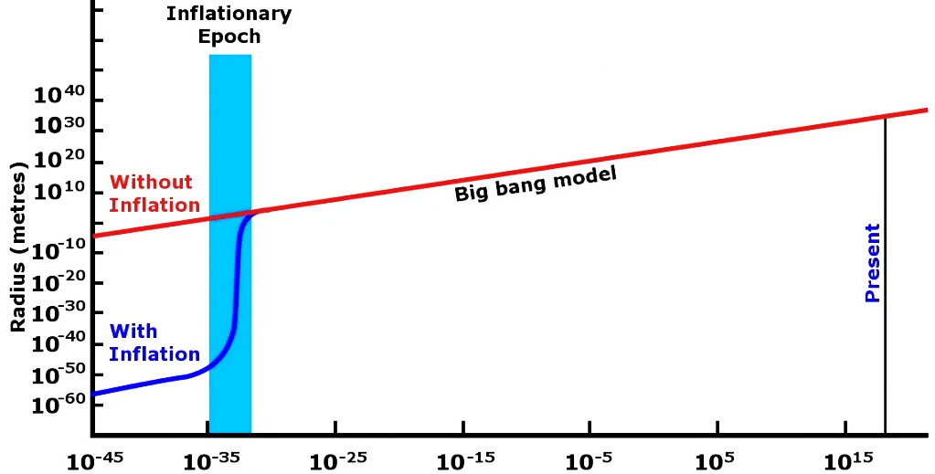
Ранняя Вселенная как лаборатория
Источник недоступных на ускорителях энергий. Особенно космологическая инфляция.
Единственный способ изучения гравитации на высоких энергиях.
Разнообразие проявлений позволяет ставить сильные ограничения.
В космологии существует большой пласт необъясненных феноменов:
Барионная асимметрия
Первичные черные дыры
$${\sim e}^{Ht}$$
t
Рис. 4. Космологическая инфляция, обеспечивающая начальный толчок и первичный разогрев Вселенной. Имеет масштаб: $$H\sim {10}^{13}$$ GeV [Planck, 2018].

Slide 10
Научная новизна
Впервые показано, что релаксационные процессы метрики дополнительного пространства с топологией «яблока» приводят к избытку барионов. Тем самым построена модель бариогенезиса на основе идеи о существовании дополнительных измерений.
Впервые была продемонстрирована возможность возникновения чисто гравитационных топологических дефектов типа «доменная стенка» в теориях многомерной 𝑓(𝑅)-гравитации, приводящих к образованию первичных черных дыр в ранней Вселенной.
Впервые была установлена взаимосвязь между массой Калуцы-Клейновских мод инфлатона, и условиями медленного скатывания в моделях космологической инфляции, что позволило получить сильные ограничения на размер компактного дополнительного пространства и многомерную массу Планка.

Slide 11
Механизм генерации барионного числа в ранней Вселенной
Глава I
Соответствует Публикациям [1,2]

Slide 12
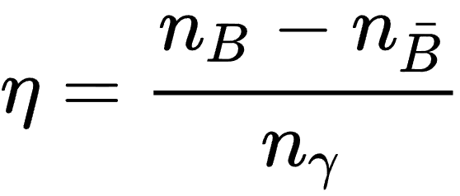
Барионная асимметрия Вселенной
Вселенная состоит из вещества, но не антивещества. Современная величина барионной асимметрии характеризуется барион-фотонным отношением [Plank, 2018]:
В СМ не существует механизма производства барионной асимметрии (на пертрубативном уровне). Наличие глобальной $$U{\left(1\right)}_{B}$$-инвариантности лагранжиана в СМ, приводит к сохранению барионного числа $$B$$ - не выполняется 2 условие Сахарова [Сахаров, 1967].
В непертрубативных процессах $$U{\left(1\right)}_{B}$$-инвариантность может нарушаться в следствие т.н. сфалеронных переходов [Рубаков, 1985], но величина несохранения в них барионного числа не позволяет объяснить космологическую величину асимметрии.
Механизмы типа Аффлека-Дайна [Affleck, 1985] искусственно вводят в лагранжиан поле, накапливающее $$B$$, потенциал которого явно нарушает $$U{\left(1\right)}_{B}$$-инвариантность.
(7)
$$\sim { 10}^{−9}$$

Slide 13
Релаксация доп. пространства
Квантовые флуктуации приводят к производству частиц и античастиц после инфляции.
Симметрии дополнительного пространства приводят к сохранению внутреннего момента (числа) в процессах производства частиц.
Однако, при $$1/R_{0} <H$$, флуктуации метрики будут искажать дополнительное пространство, а следовательно нарушать его симметрию.
После инфляции происходит релаксация метрики и симметрия восстанавливается. Накопленные числа станут сохраняться [Grobov, 2013].
(8)
(9)

Slide 14
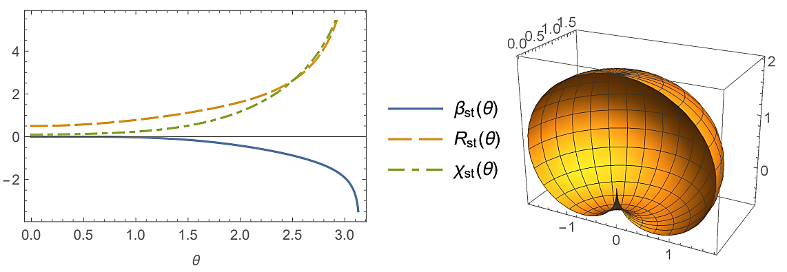
«Яблочное» доп. пространство
(12)
Компактное 2-мерное "яблочное" многообразие [Bronnikov, 2017] имеет вращательную$$U(1)$$–симметрию. Можно интерпретировать эту симметрию как барионную.
В отличие от одномерного дополнительного пространства (кольца), 2-мерное многообразие имеет ненулевой скаляр Риччи и может быть искривлено. Это создает механизм для нарушения сохранения лептонного числа.

Slide 15
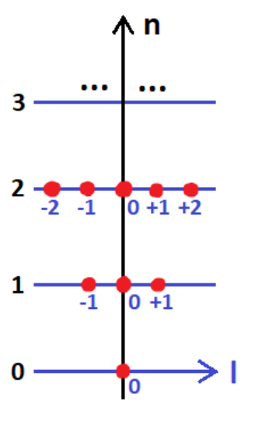
Многомерные фермионы
(13)
Барионное число должно накапливаться фермионах, следовательно фермионы должны нести внутренний угловой момент и быть многомерными.
На сфере состояния $$ψ_{nl}$$ с ненулевым моментом $$l$$ имеют очень большую массу $$M∼n/r_{0}$$, при $$n > 0$$. Но на «яблочной» метрике основной уровень $$n=0$$ расщепляется [Gogberashvili, 2007] на три:$$l=+1,0,−1$$. Именно момент $$l$$ несет барионное число.
(14)
(15)

Slide 16
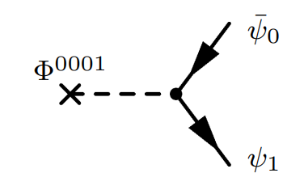
Высвобождение U(1)-числа в фермионы
Фермионное поле не может существовать в виде когерентных колебаний из-за статистики Ферми-Дирака. Необходимо ввести бозонное (например, скалярное) поле, в котором будет накапливаться и Юкавовское взаимодействие фермионов с ним:
Накопленное в скалярном поле число … распадается переходит в фермионы. Можно показать, что моды $$l=0,−1$$, благодаря механизму Хиггса c тяжелые, что делает наблюдаемой только моду $$l=+1$$, несущую барионную асимметрию:
(16)
(17)

Slide 17
Заключение к Главе 1
Впервые показано, что барионное число будет неизбежно генерироваться во время релаксационных процессов компактного дополнительного пространства с топологией «яблока».
Тем самым построен механизм бариогенезиса. В отличие от механизмов типа Аффлека-Дайна, он не требует введения в лагранжиан теории полей с потенциалами, явно нарушающими барионное число.
Предложенный механизм способен давать правильную величину барионной асимметрии $$η ∼ 10^{−9}$$, согласующуюся с наблюдаемой $$η = 6. 1·10^{−10}$$.
Предсказано наличие массивных двойников наблюдаемых фермионов, несущих компенсирующую барионную асимметрию.

Slide 18
Механизм рождения первичных черных дыр в ранней Вселенной
Глава Ii
Соответствует Публикациям [4-7]

Slide 19
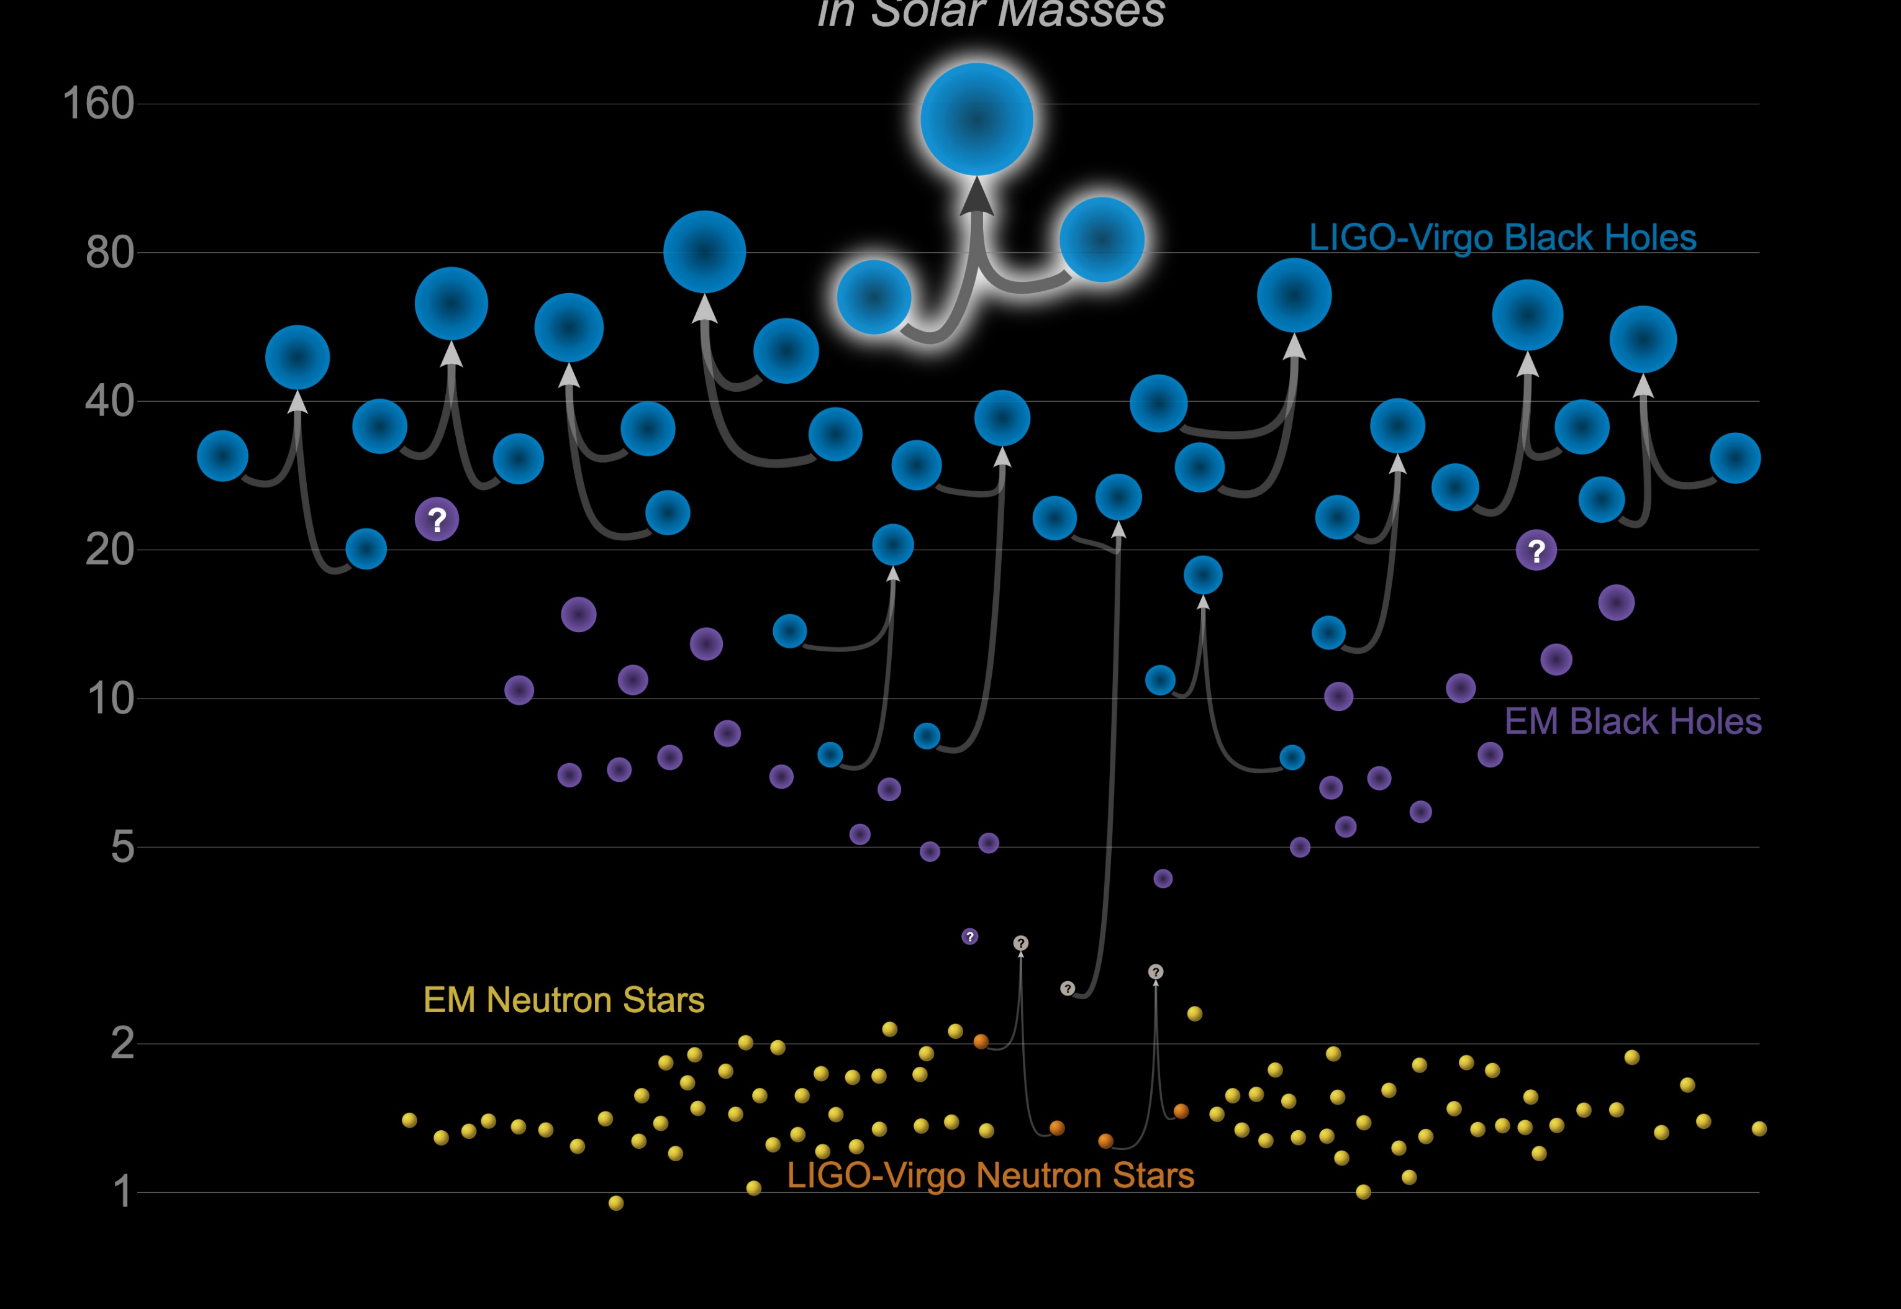
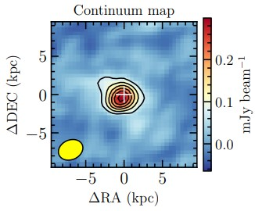
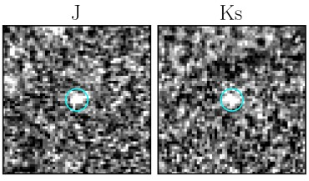
Актуальность ПЧД
Наблюдение сверхранних (при z > 5) сверхмассивных квазаров
Обнаружение грав. волн от ЧД промежуточных масс
Рис. 2. Квазар J0313−1806 (открыт в 2021 г. […])
z = 7.64 (670 млн. лет от БВ) $$M \sim {10}^{10} M☉$$
Рис. 3. Массы ЧД и нейтронных звёзд, обнаруженных LIGO и VIRGO […].

Slide 20
Изучаемая модель f(R)-гравитации
(18)
Разложение по подпространствам [Bronnikov, 2006]: $$M=M_{4}×M_{k}$$
Интегрирование по координатам дополнительного пространства ($$R_{k}≡φ$$):
Конформное преобразование:
(19)
(20)
(21)

Slide 21
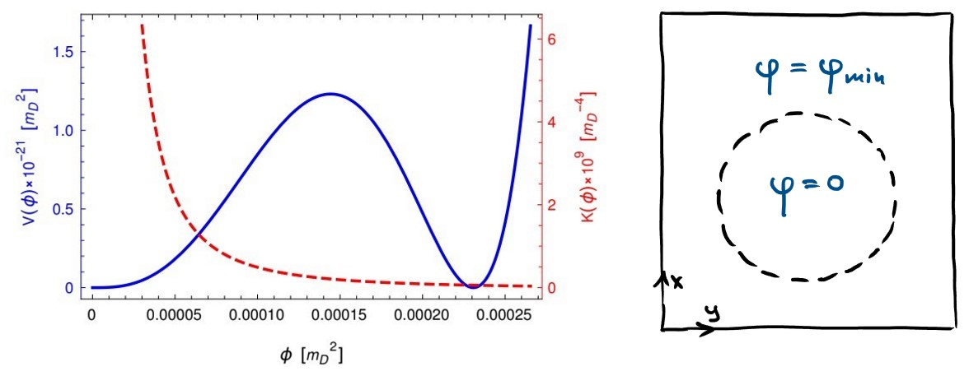
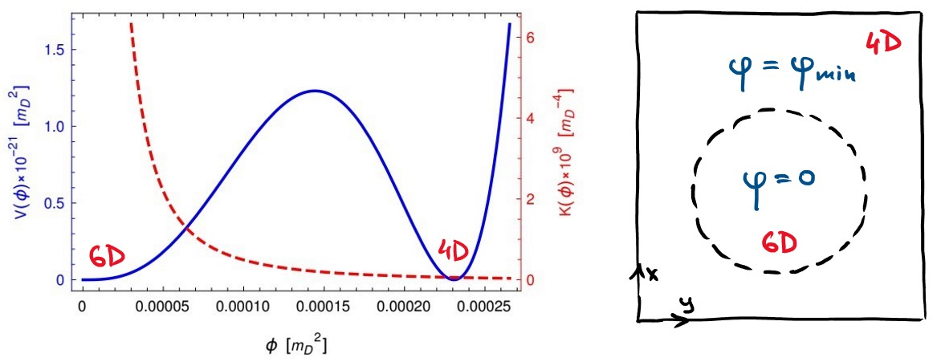
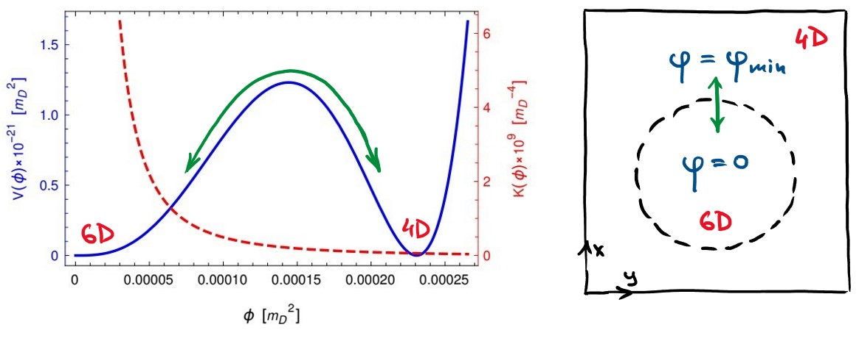
Потенциал эффективной модели
(22)
(23)
Рис. 1. Потенциал $$V(φ)$$ и кинетический фактор $$K(φ)$$ скалярного поля для параметров: n = 6, c₁ = −8000, c₂ = −5000, a₂ = −500.

Slide 22
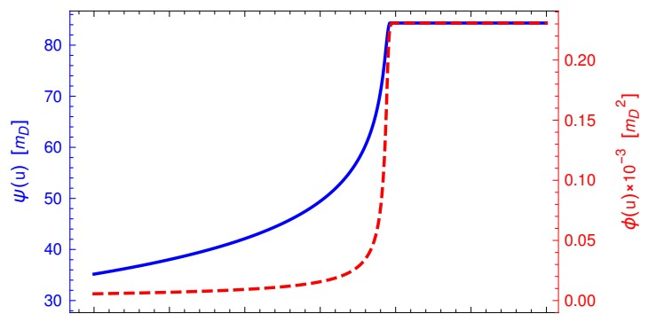
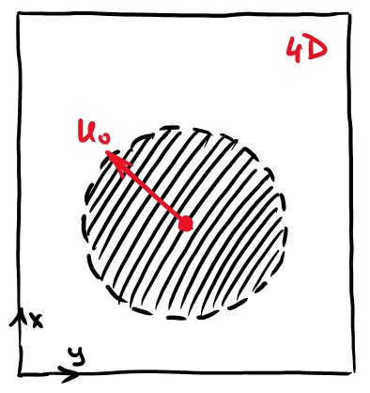
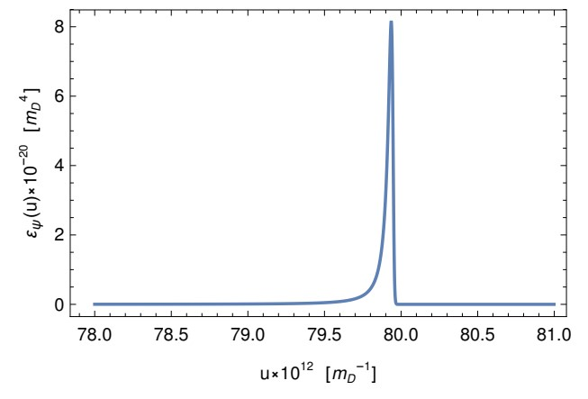
Первичные черные дыры
(24)
(25)
$$N_{e}=25 ⟹$$
(26)
Рис. 1. Сверху - значение поля при движении сквозь стенку. Снизу - плотность энергии при движении сквозь стенку

Slide 23
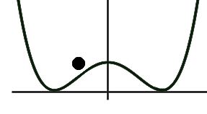
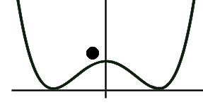
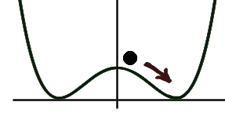
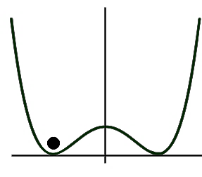
Многократные флуктуации
V(φ)
V(φ)
V(φ)
V(φ)
φ
φ
φ
φ
Рис. 1. Постепенное образование критической области, которая будет далее окружена доменной стенкой в результате многократных флуктуаций на фоне расширяющейся Вселенной (на стадии космологической инфляции) [Rubin, 2001].

Slide 24
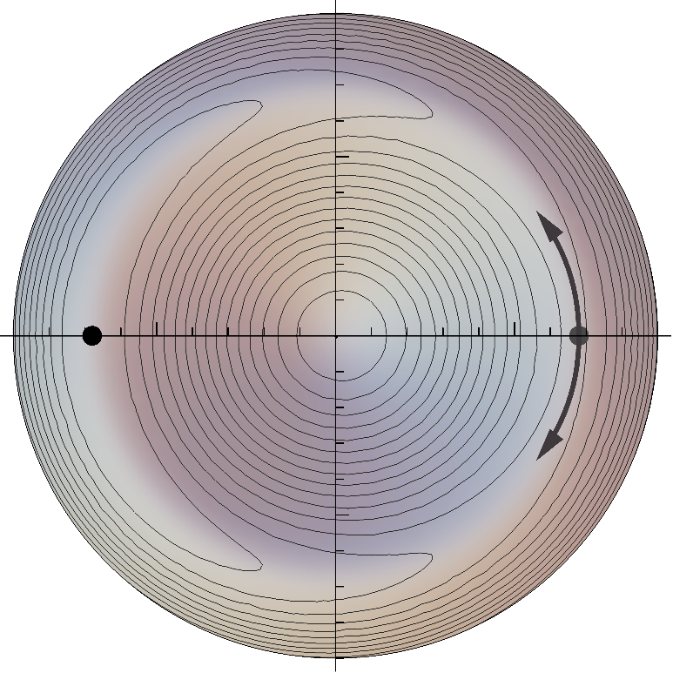
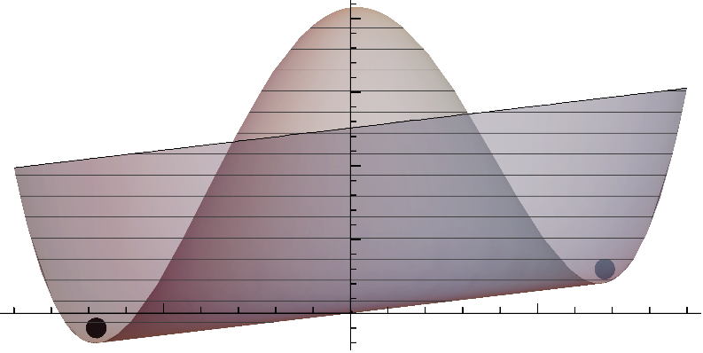
Упрощенная модель потенциала
Использовалась модель скалярного поля с потенциалом типа «Мексиканская шляпа» [Rubin, 2001].
Потенциал имеет небольшой наклон. Минимумы находятся в точках $$θ∈2πn$$.
Считается, что к моменту начала инфляции поле $$φ$$ уже находится в долине. Таким образом, флуктуации происходят в эффективно одномерном потенциале.
V(φ)
φ
(27)

Slide 25
Спектр масс ПЧД для Вселенной
(31)
Рис. 1. Спектр масс первичных черных дыр во Вселеной.
Использовались следующие параметры потенциала (мексиканская шляпа):
$$Λ = 0.011$$ ГэВ, $$f = 1.4 ∙{10}^{13}$$ ГэВ.
Параметры инфляции и начальное значение поля:
$$H = {10}^{13}$$ ГэВ, $$Ninf = 60$$, $$θin = 0.2 π$$

Slide 26
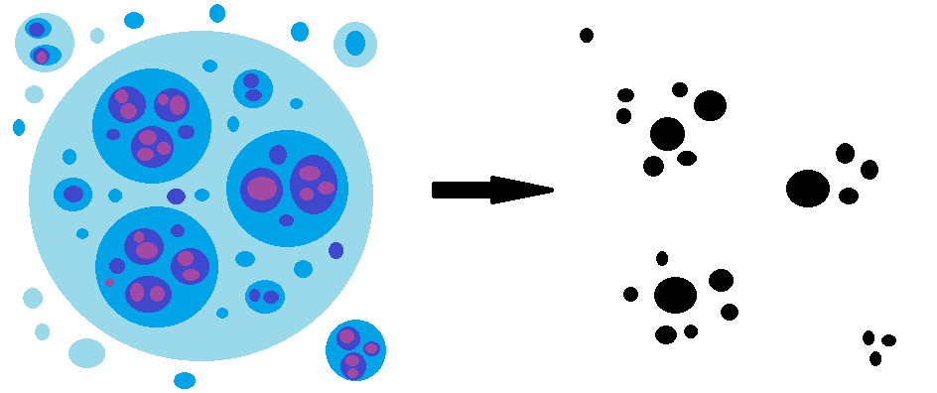
Образование кластеров ПЧД
Рис. 1. Многократные флуктуации, расширяющиеся и накладывающиеся поверх друг друга естественным образом обеспечивают самоподобную структуру. Формируются скопления ПЧД самых разных масс и размеров.

Slide 27
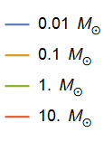
Распределения ПЧД в кластере
Рис. 2. Распределение ПЧД по массам в кластере с центральной черной дырой массой $$M=100 M☉$$.
Рис. 2. Распределение ПЧД по расстояния от цента в кластере с центральной черной дырой массой $$M=100 M☉$$.

Slide 28
Изображение кластера ПЧД
Рис. 2. Смоделированное пространственное изображение внутренней сверхплотной части кластера вокруг центральной ПЧД c массой $$M0=100 M☉$$. Размеры ПЧД на картинке соответствует массе, но не реальному размеру.
Количество таких скоплений, возникающих во Вселенной $$N(M0) \sim 1011 – {10}^{12}$$, что соответствует числу наблюдаемых галактик.

Slide 29
Заключение к Главе 2
Впервые продемонстрирована возможность возникновения чисто гравитационных топологических дефектов типа «доменная стенка» в теориях многомерной 𝑓(𝑅)-гравитации, приводящих к образованию первичных черных дыр в ранней Вселенной.
В отличие от других, данный механизм формирования ПЧД не требует явного требует введения в теорию полей материи, и автоматически приводит к кластеризации.
Получены спектры масс ПЧД и их пространственные распределения, генерируемые в механизме «доменных стенок» на стадии инфляции.
Показана возможность формирования кластеров ПЧД с суммарной массой $$∼ 105−108 M_{⨀}$$ в количестве $$∼{10}^{11}$$, что соответствует наблюдательным данным о числе галактик в видимой Вселенной.

Slide 30
Инфляционные ограничения на параметры доп. пространства
Глава Iii
Соответствует Публикации [3]

Slide 31
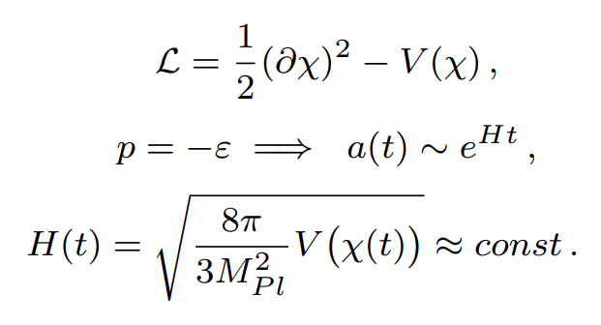
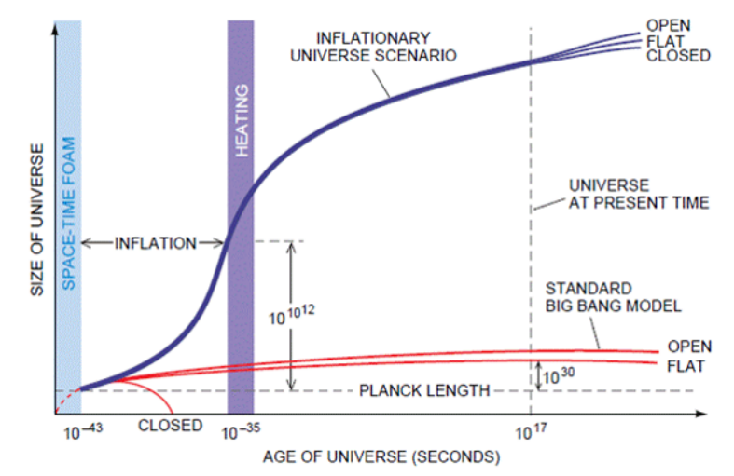
Инфлатон
Космологическая инфляция обеспечивает начальный толчок Большому взрыву через введение скалярного поля (инфлатона), со специальным потенциалом $$V(χ)$$, обеспечивающим экспоненциально быстрое расширение пространства.
Инфляционный энергетический масштаб масштаб $$H$$, наиболее соответствующий наблюдательным данным по реликтовому фону $$H\sim {10}^{13}$$ ГэВ [Planck, 2018].
(32)

Slide 32
Башня Калуцы-Клейна
(33)
Частицы являются волнами определенной длины, которая определяется их массой.
Дополнительное пространство работает как резонатор, создавая массивные гармоники нулевой моды – т.н. башню Калуцы-Клейна.
Ускорительные ограничения (LHC, [Deutschmann, 2017]) на размер доп. пространства: $$1/R≫$$ TeV $$⟹ R<{10}^{−19}$$ см.

Slide 33
Эффективный потенциал инфлатона
Инфлатон также создает Калуца-Клейновские моды в дополнительном пространстве, что изменяет его эффективный потенциал:
Вычислим эффективный потенциал в пределе очень большой и плотной КК-башни:
Получим остановку экспоненциального режима расширения пространства:
(34)
(35)
(36)

Slide 34
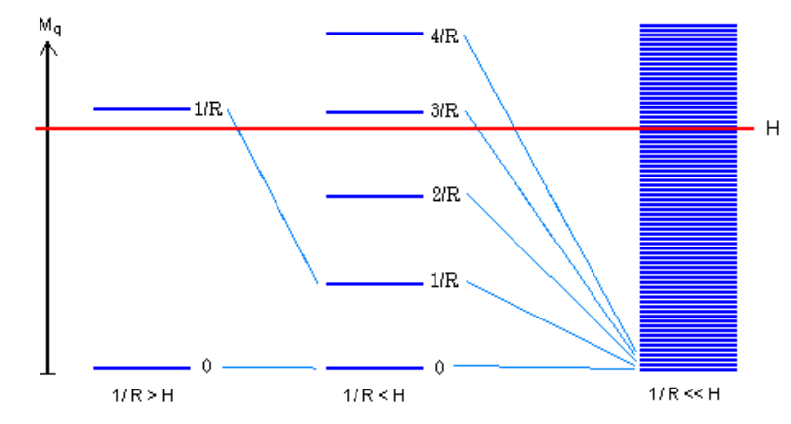
Нарушение медленного скатывания
При $$1/R>H$$инфляция идет стандартным путем. Только нулевое КК-возбуждение вносит вклад в инфляцию.
Для $$1/R\sim H$$, несколько возбуждений инфлатона вносят свой вклад. Инфляция имеет более сложный – ступенчатый характер.
Для $$1/R≪H$$огромное количество возбуждений вносят вклад. Возникает остановка процесса космологической инфляции! Наблюдаемая Вселенная не рождается, что ставит ограничения на величину$$R<{H^{−1}=10}^{−27} \text{см}$$.
Рис. 2. Количество уровней КК-башни инфлатона для разного размера доп. пространства.

Slide 35
Ограничения на многом. массу Планка
Ограничение из размера доп. пространства (моделезависимое):
Для $$R<{10}^{−27} \text{см}$$, $$H = {10}^{13}$$ ГэВ и $$d = 2$$дополнительных измерениях, значение многомерной массы Планка ограничено снизу: $$m_{D}>{10}^{16}$$ ГэВ.
Ограничение из многомерной длины Планка (моделенезависимое):
Если $$H>l_{D}^{−1}$$, понятие классического горизонта (причинно-доступной области) становится бессмысленным. Отсюда при $$H = {10}^{13}$$ ГэВ многомерная масса Планка ограничена снизу: $$m_{D}>{10}^{13}$$ ГэВ.
(37)
(38)

Slide 36
Заключение к Главе 3
Впервые было установлено влияние мод, возникающих внутри дополнительного пространства, на условия медленного скатывания в моделях космологической инфляции.
Отсюда поставлено очень сильные ограничение на размер компактного дополнительного пространства из наблюдательных данных по космологической инфляции: $$R<{10}^{−27} \text{см}$$.
Поставлено ограничение на многомерную массу Планка из соображений классической причинной связанности: $$m_{D}>{10}^{13}$$ ГэВ.
Эти ограничения на много порядков превосходят полученные из ускорительных экспериментов $$R<{10}^{−18} \text{см}$$и $$m_{D}>{10}^{4}$$ ГэВ, что демонстрирует важность космологического подхода.

Slide 37
Общее заключение / Положения
Разработан механизм формирования и релаксации неоднородного компактного дополнительного пространства, на основе квадратичной $$f(R)$$-гравитации, естественным следствием которого является возникновение барионной асимметрии в ранней Вселенной.
Разработан механизм чисто гравитационного образования первичных черных дыр в ранней Вселенной, на основе нелинейной гравитации без участия материи. Предсказаны спектры масс и пространственные распределения первичных черных дыр в кластерах, возникающих в ранней Вселенной.
Получены сильные ограничения на размер компактного дополнительного пространства и многомерную массу Планка, из наблюдательных данных по космологической инфляции.

Slide 38
Публикации
Nikulin V. V., Petriakova P. M., Rubin S. G. Formation of conserved charge at the de Sitter space // Particles. — 2020. — Т. 3, № 2. — С. 355—363. — eprint: arXiv:2006.01329 (gr-qc)
Nikulin V. V., Rubin S. G. Cosmological baryon/lepton asymmetry in terms of Kaluza–Klein extra dimensions // International Journal of Modern Physics D. — 2021. — Т. 30, № 16. — С. 2140004. — eprint: arXiv:2109.05469
Nikulin V. V., Rubin S. G. Inflationary limits on the size of compact extra space // International Journal of Modern Physics D. — 2019. — Т. 28, № 13. — С. 1941004. — eprint: arXiv:1903.05725 (gr-qc)
Nikulin V. V., Krasnov M. A., Rubin S. G. Compact extra dimensions as the source of primordial black holes // Front. Astron. Space Sci. — 2022. — Т. 9. — С. 927144. — arXiv: 2204.06360 [gr-qc]
Nikulin V. V., Grobov A. V., Rubin S. G. A mechanism for protogalaxies nuclei formation from primordial black holes clusters // Journal of Physics: Conference Series. — 2017. — Т. 934, № 1. — С. 012040.
Nikulin V., Rubin S., Khromykh L. Formation of Primordial Black Hole Clusters from Phase Transitions in the Early Universe // Bulletin of the Lebedev Physics Institute. — 2019. — Март. — Т. 46. — С. 97—99.
Clusters of Primordial Black Holes / K. M. Belotsky [и др.] // The European Physical Journal C. — 2019. — Март. — Т. 79, № 3. — eprint: arXiv:1807.06590

Slide 39
Спасибо за внимание!
Вопросы?

Slide 40
Резервные слайды

Slide 41
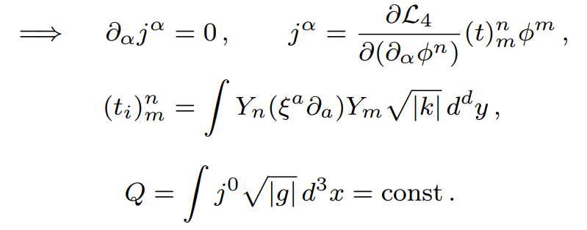
Накопление U(1)-числа
Теорема Нетер для высокоэнергетичной многомерной теории. Сохраняется внутренний угловой момент в доп. пространстве:
Теорема Нетер для наблюдаемой 4-мерной теории. Сохраняется число частиц, ассоциированное с $$U(1)$$-симметрией – барионное число:
(10)
(11)

Slide 42
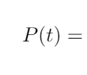
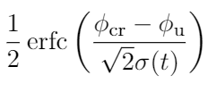
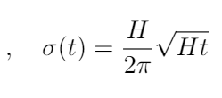
Темп квантовых флуктуаций
Квантовые флуктуации в расширяющемся пространстве могут быть описаны как случайные блуждания. Они являются решением уравнение Фоккера-Планка. Вероятность, что поле будет перекинуто через барьер (вероятность критической флуктуации):
Зная число причинно-независимых областей во время инфляции, мы можем получить количество критических флуктуаций:
Момент образования флуктуации и конечный радиус её сферической стенки связан темпом расширения Вселенной, а масса сферической стенки связана с её радиусом:
(28)
(29)
(30)

Slide 43
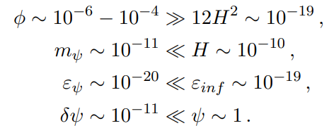
Доменные стенки и инфляция
Приближение медленных изменений$$φ≡R_{n}≫R_{4}$$. Кривизна 4-мерного пространства во время инфляции: $$R_{4}≃12 H^{2}$$.
Для генерации доменных стенок требуется медленное скатывание $$ψ$$: 𝑉′′𝜓𝑚𝑎𝑥≪𝐻.
Доменные стенки не должны быть слишком плотными, чтобы не доминировать над инфлатоном: $$ε_{ψ}≪ε_{inf}∼H^{2}m_{4}^{2}$$.
Флуктуации во время инфляции не должны быть слишком большими чтобы не допустить перепроизводства доменных стенок: $$δψ =\frac{H}{2π}≪ψ.$$
(12)
$$H^{J}≳{10}^{13} [GeV]$$
(13)

Slide 44
Проще говоря
Разработана модель генерации и высвобождения барионного числа на инфляционной стадии Вселенной в рамках подхода многомерной гравитации.
Разработан чисто гравитационный механизм образования и кластеризации первичных черных дыр. Получены пространственное и массовое распределения первичных черных дыр в кластерах.
Получены сильные ограничения на размер компактного дополнительного пространства и многомерную массу Планка из наблюдательных данных по космологической инфляции.

